Slide 1
DANIŞMANLIK EĞİTİMİ
GAZİ ÜNİVERSİTESİ SAĞLIK BİLİMLERİ ENSTİTÜSÜ
Enstitü Müdür Yardımcısı
Doç. Dr. Aysel BERKKAN
Kasım 2019

Slide 2
Bir lisansüstü programının amacı; bilgi, beceri ve yetkinlik açısından donanımlı bireyler yetiştirmek;
Bilimsel gelişmelere katkıda bulunmak
Geleceğin araştırmacılarını eğitmek
Bilgi ve becerilerini değişik alanlara uyarlayabilen bireyler yetiştirmek…
Araştırma yapmak
Donanımlı akademisyenler yetiştirmek
Notes:
Bu süreçte….

Slide 3
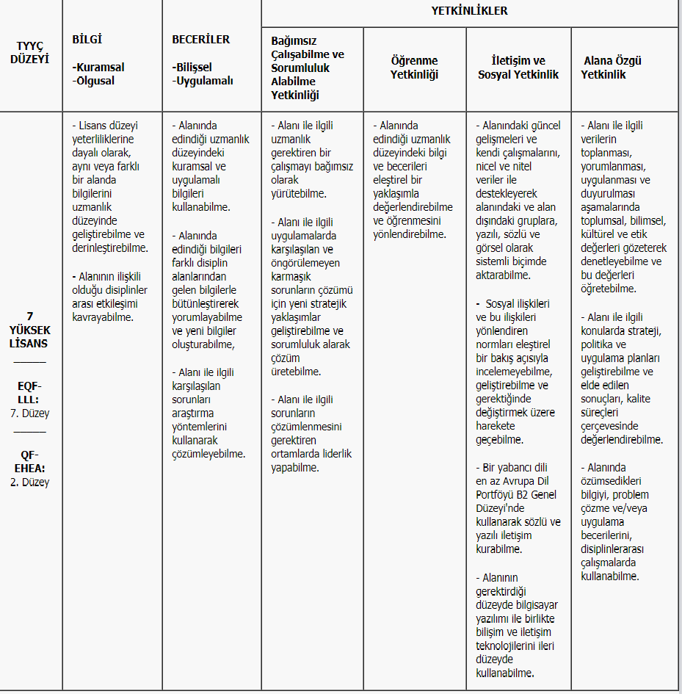

Slide 4
7. Düzey
Bilgi Düzeyinde Kazanımlar
Kuramsal & Olgusal
Bilgilerini geliştirebilme ve derinleştirebilme,
- Disiplinler arası etkileşimi kavrayabilme,

Slide 5
Beceri Düzeyinde Kazanımlar
Bilişsel & Uygulamalı
- Bilgileri kullanabilme,
- Bilgileri farklı disiplin alanlarıyla bütünleştirebilme,
- Problemleri araştırma yöntemlerini kullanarak çözümleyebilme.
7. Düzey

Slide 6
7. Düzey
YETKİNLİKLER
Bağımsız Çalışabilme ve Sorumluluk Alabilme Yetkinliği
- Bir çalışmayı bağımsız yürütebilme.
- Sorunların çözümü için yeni yaklaşımlar geliştirebilme, çözüm üretebilme.
- Sorunların çözümlenmesinde liderlik yapabilme.

Slide 7
YETKİNLİKLER
Öğrenme Yetkinliği
Bilgi ve becerileri eleştirel bir yaklaşımla değerlendirebilme.
7. Düzey

Slide 8
İletişim ve Sosyal Yetkinlik
- Güncel gelişmeleri veriler ile destekleyerek yazılı, sözlü ve görsel olarak sistemli biçimde aktarabilme,
- Sosyal ilişkileri eleştirel bir bakış açısıyla incelemeyebilme, gerektiğinde değiştirebilme,
- Bir yabancı dili en az Avrupa Dil Portföyü B2 Genel Düzeyi'nde kullanarak sözlü ve yazılı iletişim kurabilme,
- Bilişim ve iletişim teknolojilerini ileri düzeyde kullanabilme.
7. Düzey

Slide 9
7. Düzey
Alana Özgü Yetkinlik
- Verileri toplumsal, bilimsel, kültürel ve etik değerleri gözeterek denetleyebilme, öğretebilme,
Alanı ile ilgili konularda uygulama planları geliştirebilme, sonuçları değerlendirebilme.
- Problem çözme becerilerini disiplinlerarası çalışmalarda kullanabilme.

Slide 10
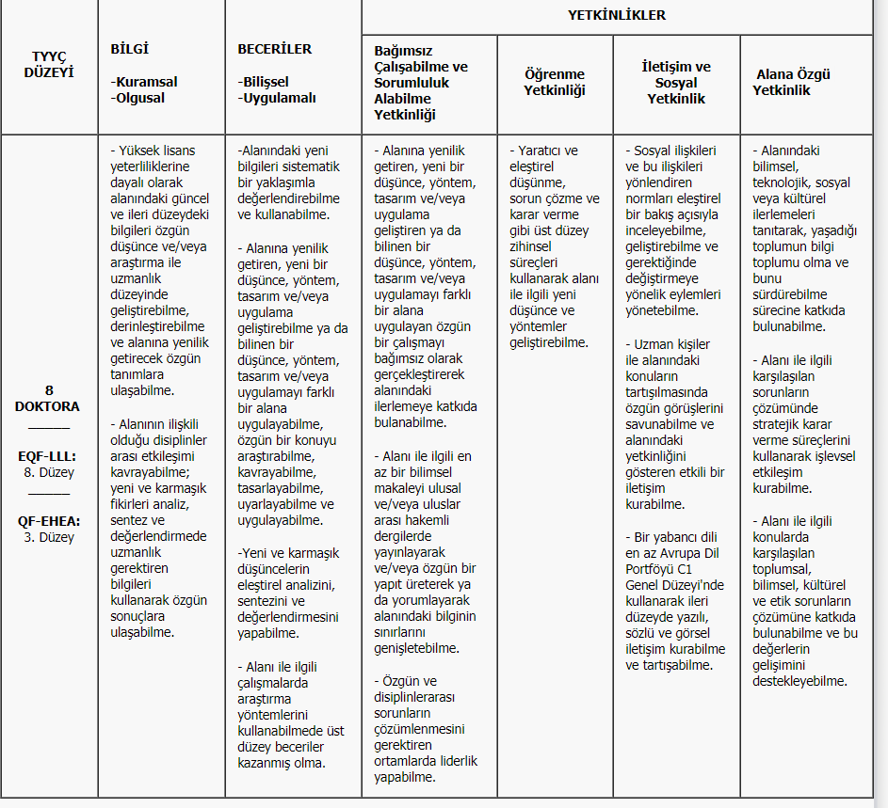

Slide 11
8. Düzey
Bilgi Düzeyinde Kazanımlar
Kurumsal & Olgusal
-Bilgileri geliştirebilme, derinleştirebilme ve yenilik getirme,
- Disiplinler arası etkileşim, yeni fikirleri değerlendirme ve özgün sonuçlara ulaşabilme,

Slide 12
8. Düzey
Beceri Düzeyinde Kazanımlar
Bilişsel & Uygulamalı
Yeni bilgileri sistematik bir yaklaşımla değerlendirebilme ve kullanabilme,
-Yenilik getiren bir düşünce ve yöntemi geliştirebilme ya da bilinen bir düşünce ve yöntemi farklı bir alana uygulayabilme,

Slide 13
-Özgün bir konuyu araştırabilme, tasarlayabilme, uyarlayabilme ve uygulayabilme,
-Yeni düşüncelerin eleştirel analizini ve değerlendirmesini yapabilme,
- Araştırma yöntemlerini kullanabilmede üst düzey beceriler kazanmış olma.

Slide 14
8. Düzey
YETKİNLİKLER
Bağımsız Çalışabilme ve Sorumluluk Alabilme Yetkinliği
- Özgün bir çalışmayı bağımsız olarak gerçekleştirebilme
- Bir bilimsel makaleyi ulusal ve/veya uluslar arası hakemli dergilerde yayınlayarak veya özgün bir yapıt üreterek alanındaki bilginin sınırlarını genişletebilme,
- Özgün ve disiplinlerarası sorunların çözümlenmesinde liderlik yapabilme.

Slide 15
8. Düzey
Yetkinlik Düzeyinde Kazanımlar
Öğrenme Yetkinliği
Yeni düşünce ve yöntemler geliştirebilme,

Slide 16
8. Düzey
İletişim ve Sosyal Yetkinlik
Sosyal ilişkileri eleştirel bir bakış açısıyla inceleyebilme, geliştirebilme ve yönetebilme,
Uzman kişiler ile alanındaki konuları tartışabilme, savunabilme ve etkili bir iletişim kurabilme,
Bir yabancı dilde Avrupa dil Portföyünde C1 düzeyde yazılı, sözlü ve görsel iletişim kurabilme ve tartışabilme.

Slide 17
8. Düzey
Alana Özgü Yetkinlik
Topluma bilimsel, teknolojik, sosyal veya kültürel açıdan katkıda bulunabilme,
Sorunların çözümünde işlevsel etkileşim kurabilme,
- Toplumsal, bilimsel, kültürel ve etik sorunların çözümüne katkıda bulunabilme.

Slide 18
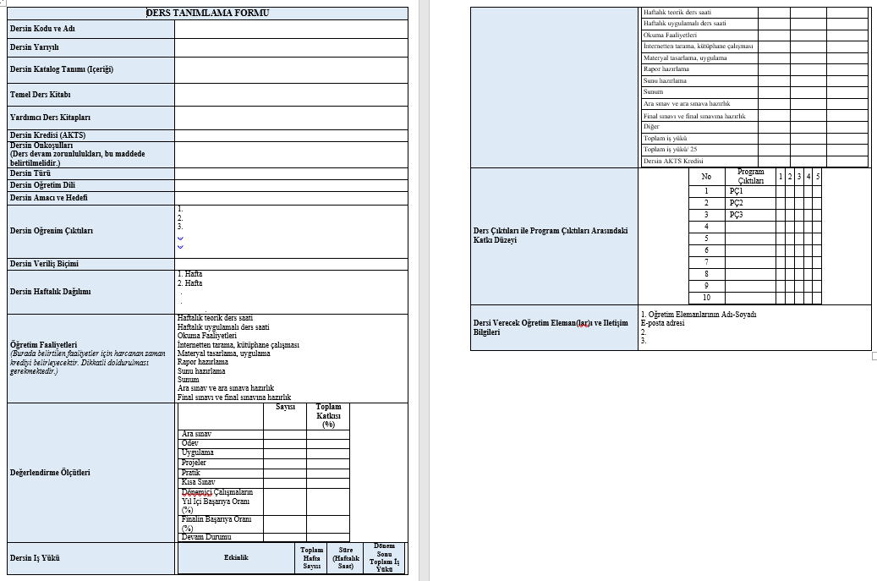

Slide 19
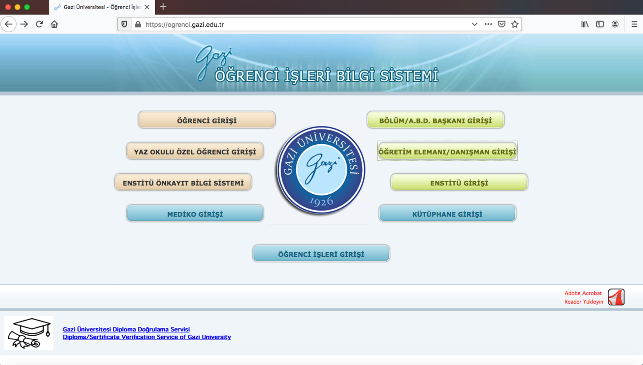
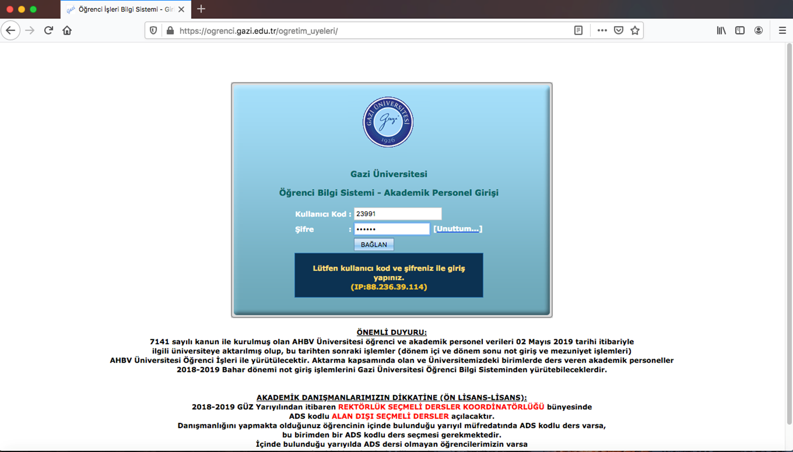
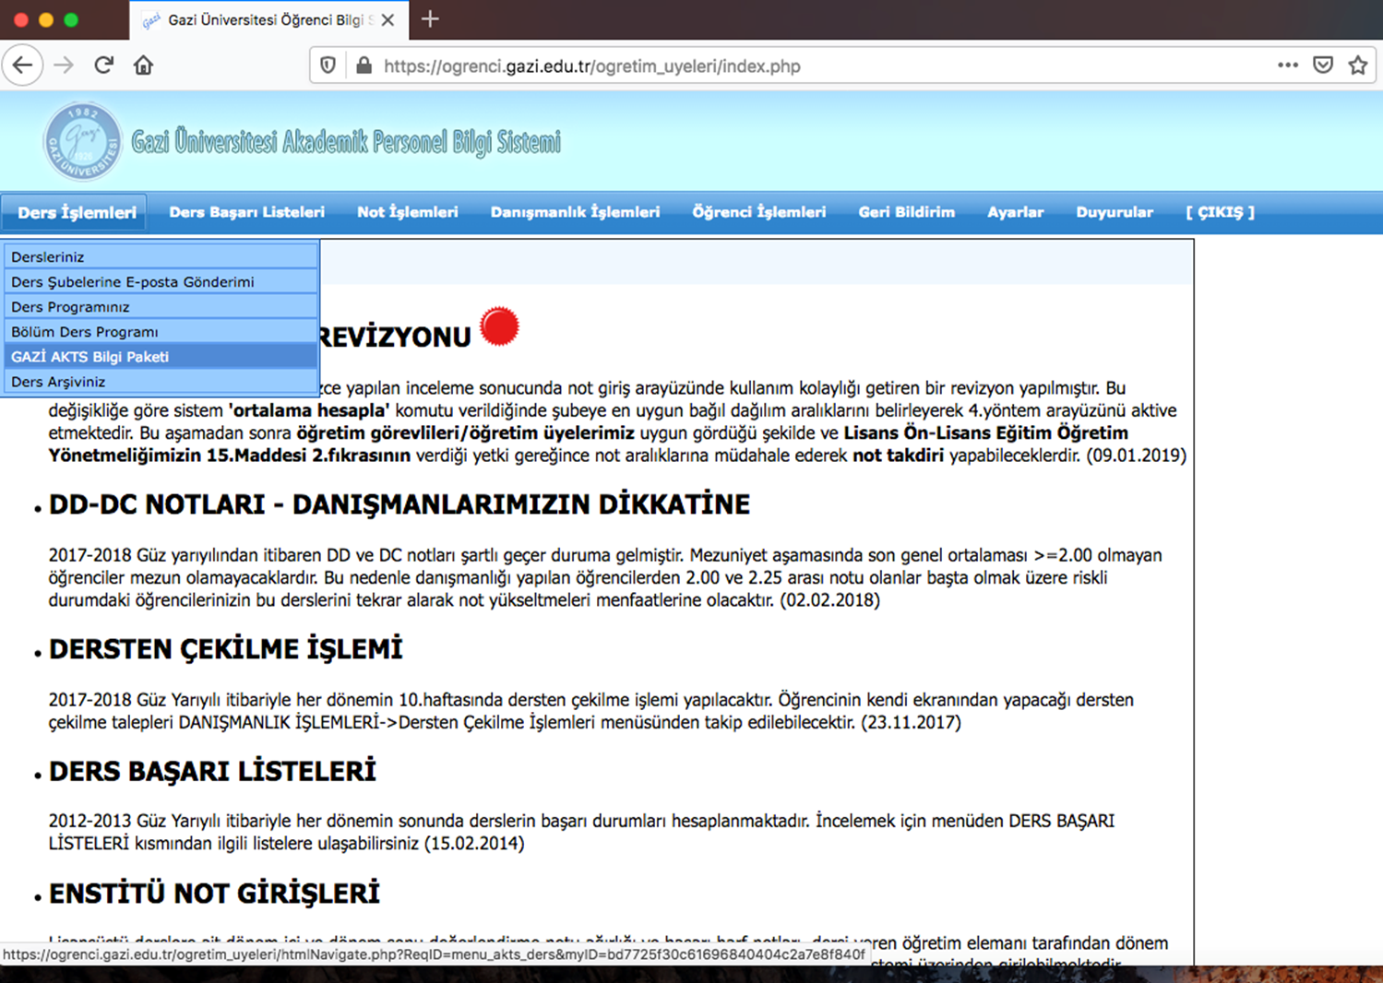
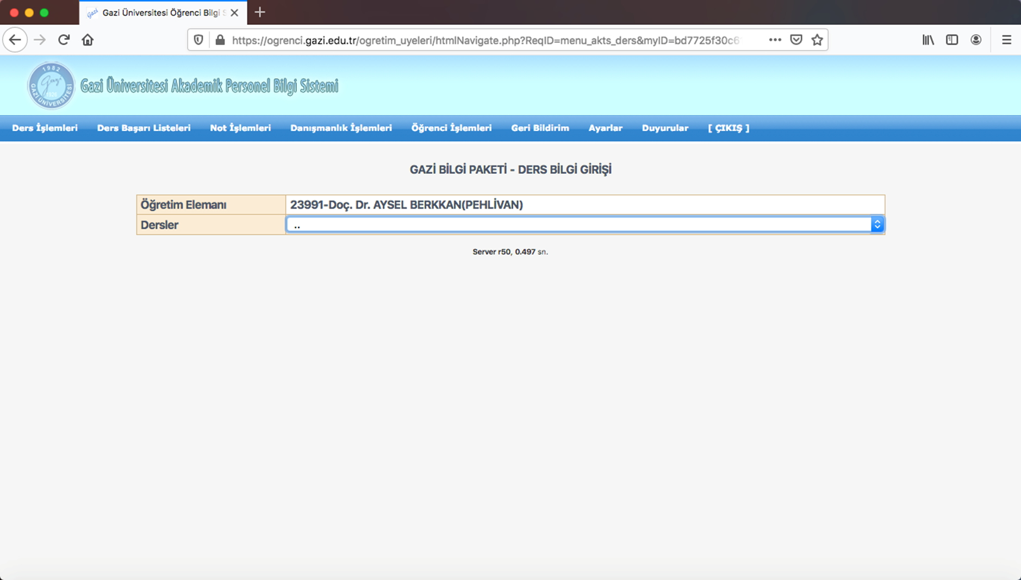

Slide 20
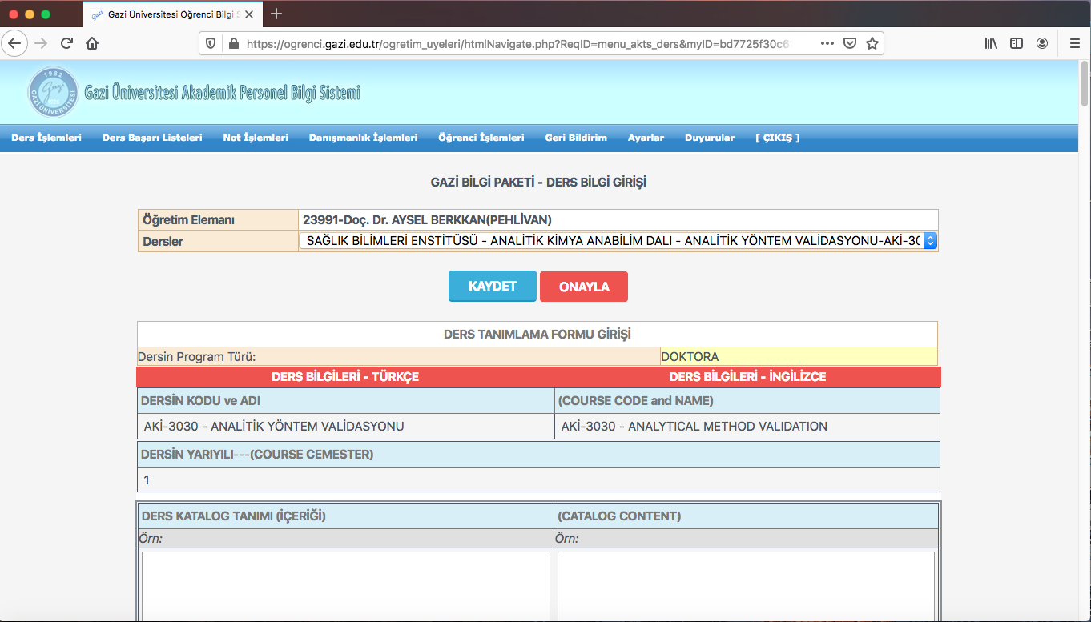
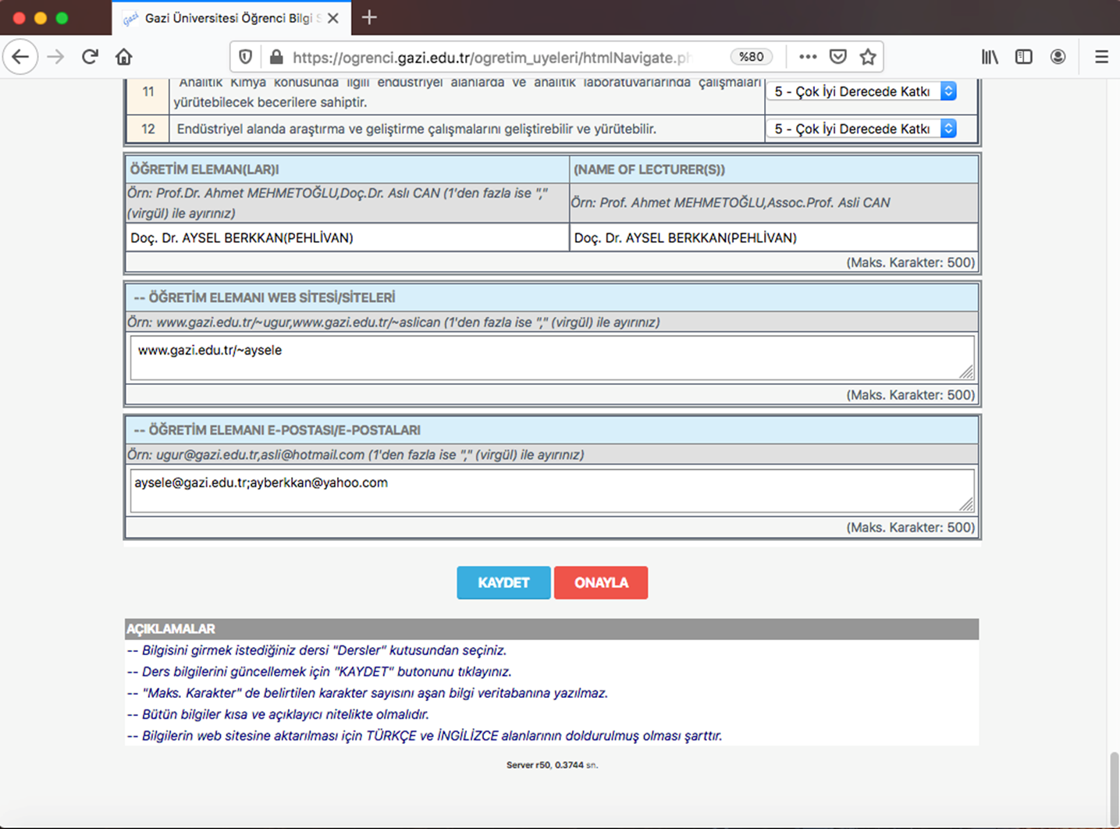

Slide 21
- Başarılı bir lisansüstü programının anahtarı danışman - öğrenci ilişkisidir.
-Her danışmana bağlı öğrenci sayısı, danışmanın iş yükü ile uyumlu olmalıdır.
- Bir lisanüstü programının başarılı olmasının güvencesi, eğitimin güçlü araştırma ortamında verilmesi ile sağlanır.

Slide 22

Danışman; Öğrencinin yetiştirilmesinden sorumlu temel kişi
Değer yaratıcı
Yönlendirici
Yenilikçi
İzleyici
Eğitmen
Üretici
Kolaylaştırıcı
Koç
Yol Gösterici

Slide 23
-Danışmanlar ilgili branşta bilimsel olarak yeterli ve aktif bilimci olmalı.
-Öğrencisini bilimsel camiaya takdim edebilmek için danışmanlar geniş yerel ve uluslararası bilimsel iletişim ağları içinde olmalı.

Slide 24
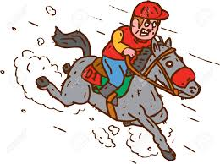




Karşılıklı saygı, planlı ve hemfikir olunmuş sorumluluk paylaşımı ve her iki tarafın katkısı
İnsanlara işlerini nasıl yapabileceklerini söylemeyin. Sadece ne yapmaları gerektiğini söyleyin. Yaratıcılıkları sizi şaşırtacaktır. (George S.Patton)

Slide 25
Geleneksel doktora eğitimi, çıraklık modeline göre araştırmacı olma (izlem altında araştırma eğitimi) sürecini içerir. (Shulman 2004; Kwiram 2006)
Dar kapsamlı
Bağımsız araştırmacılar olmak için ihtiyaç duyacakları yetkinlikleri kazandırmak. (Nerad ve Heggelund 2007) (Flores 2011; Flores ve Nerad 2012)

Slide 26


Bağımsız, orijinal ve bilimsel açıdan önemli bir araştırmayı yürütme ve başkalarının yaptığı araştırmaları değerlendirme becerisi kazandırmak.
Yenilikçi fikirleri besleyen bilim insanları
Bağımsız araştırmacı

Slide 27
Danışmanın Rolleri
-Genel (Öğrencilere zaman ayırma, güvenme, dinleyip motive etme, zamanında geri bildirim verme, proje yazım ve bitiminde yardımcı olma, iyi bir rol model olma…)
Notes:
Öğrencilere zaman ayıran, güvenen, öğrenciyi dinleyip motive eden, zamanında geri bildirim veren, proje yazım ve bitiminde yardımcı olan, iyi bir rol model olma

Slide 28
-Danışmanlar öğrencileriyle “düzenli toplantılar” yapmalı ve program süreci boyunca her öğrencinin ihtiyacına göre toplantı sayısı ayarlanmalı.
-Toplantılarda tez projesinin ve programın ilerleyişi tartışılmalı, genel bilimsel tavsiyeler yapılmalı, proje yönetimine yardımcı olunmalı, bağlantılı projelerin ortaya çıkarılması, başlatılması, tez yazımı ve yayın sürecinde asistanlık yapılması konularında öğrenciye yardımcı olunmalı.

Slide 29
-Derslerle ilgili
-Araştırma ile ilgili (Uluslararası etik standartlarla uyumlu ve yetkin etik komiteler tarafından onaylı olmalıdır.)
-Aktarılabilir beceriler ile ilgili (Proje yazma, makale yazma, EndNote*, istatistik programı kullanımı, iletişim, zaman yönetimi, kariyer planlama…)
*http://depo.gazi.edu.tr/Programlar/ENDNOTE/ENX9InstGAZISL62933.exe

Slide 30
-Öğrencilerinin kariyerlerini çizebilmesi için danışmanlar yardımcı olmalı.
-Danışmanlık sürecini tarif eden bir sözleşmeyi danışman ve öğrenci imzalamalı.

Slide 31
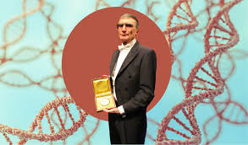
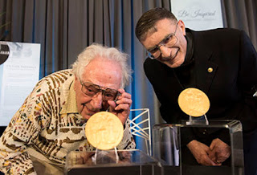
ŞANS HAZIRLIKLI BEYİNLERE GÜLER.

Slide 32
«Başarılı bir bilim insanında üç temel özelliğin bulunması gerektiğine inanıyorum: Bilgiye dayalı yaratıcılık, sıkı çalışmak ve başarısızlık karşısında direnmek.»*
«...bu deney, birden fazla disiplinden farklı olayları bir araya getirip varsayım oluşturabilme yeteneğine ve teknik beceriye sahip olduğumu gösteriyordu. Ayrıca aksilikler karşısında inancımı yitirmeden yola devam etme azmim başarılarımda büyük rol oynadı.»*
* Orhan Bursalı, Aziz Sancar ve Nobel’in Öyküsü, s.96

Slide 33
11 Haziran 2019 tarih 30798 sayılı Resmi Gazete’de
Gazi Üniversitesi Lisansüstü Eğitim Öğretim ve Sınav Yönetmeliğine göre;
Danışman: Enstitülerde kayıtlı öğrenciye ders ve tez çalışması dönemlerinde rehberlik etmek üzere enstitü yönetim kurulu tarafından atanan öğretim üyesi/görevlisi/doktora derecesine sahip kişi

Slide 34
Akademik takvimde belirlenen süreler içinde ders alma ve kayıt onayı
Ders tanımlama formları
En çok 4 zorunlu ders (seminer, tez hazırlık, tez çalışması , doktora yeterlik sınavı hariç)
Tezli yüksek lisans ve doktora programları
En çok 8 zorunlu ders (seminer, tez hazırlık, tez çalışması , doktora yeterlik sınavı hariç)
Lisans sonrası
doktora programı
Bilimsel araştırma teknikleri ve yayın etiği konuları içeren
en az bir ders

Slide 35
90 AKTS
120 AKTS
240AKTS
Tezsiz Yüksek Lisans
Tezli yüksek lisans
Doktora
300 AKTS
Lisans Sonrası
Doktora

Slide 36
Tezsiz Yüksek Lisans programı, öğrenciye mesleki konularda bilgi kazandıracak mevcut bilginin uygulamada nasıl kullanılacağını gösterir*.
*20.04.2016 tarih 29690 sayılı Resmi gazete Lisansüstü Eğitim Öğretim Yönetmeliği (YÖK)

Slide 37
Tezsiz Yüksek Lisans
60 AKTS
En az 10 ders
+
Dönem Projesi
Ders kredisinin en çok
en çok 1/3’ünü tezli yüksek lisans programından, en çok 1/4’ünü lisans öğrenimi sırasında almadığı lisans derslerinden olabilir.
Süre;
Asgari 2 yarıyıl
Azami 3 yarıyıl
90 AKTS

Slide 38
Tezsiz Yüksek Lisansın Sonuçlanması
Çalışmasıyla ilgili yazılı proje/rapor hazırlar ve danışmanının bulunduğu ortamda sunar.
İntihal Raporu

Slide 39
Tezli Yüksek Lisans programı, öğrencinin bilimsel araştırma yöntemlerini kullanarak bilgilere erişme, bilgiyi derleme, yorumlama ve değerlendirme yeteneğini kazanmasını sağlar*.
*20.04.2016 tarih 29690 sayılı Resmi gazete Lisansüstü Eğitim Öğretim Yönetmeliği (YÖK)

Slide 40
Tezli Yüksek Lisans
Süre;
Asgari 4 yarıyıl
Azami 6 yarıyıl
60 AKTS
(en fazla 4 zorunlu ders, seçmeli ders, araştırma teknikleri ve yayın etiği, seminer dahil toplam en az 8 ders)
Dersler: Azami 4 yarıyıl
+
Tez hazırlık dersi
(danışman atandıktan sonra)
Ders kredisinin en çok 1/3’ü (2 ders) lisans öğrenimi sırasında almadığı lisans derslerinden
+
1 YY’da en fazla 40 AKTS
Tez Çalışması
En fazla 2 ders diğer Yüksek Öğretim kurumlarından alabilir.
Transferi yapılan derslerin toplam kredisi, programın toplam ders kredisinin ½‘sini geçemez
120 AKTS

Slide 41
Yüksek Lisans Tezinin Sonuçlanması
Tez yazım kurallarına uygun yazılmış tezin jüri tarafından kabulü
Tez konusuyla ilgili danışman ile birlikte ulusal ya da uluslararası konferans, kongre veya sempozyumda poster/sözlü bildiri veya ulusal ya da uluslararası hakemli dergide yayıma kabul edilmiş/yayımlanmış bilimsel makale, patent ya da faydalı model hazırlama
Jüri: Tez danışmanı,
en az biri kendi Yüksek Öğretim Kurumu dışından 3 veya 5 öğretim üyesi
İntihal Raporu

Slide 42
Tezli Yüksek Lisans Programından İlişiğin Kesilmesi
4 YY sonunda kredili derslerini ve seminer dersini (en çok 4 zorunlu, en az 8 ders) başarıyla tamamlayamamak veya başarı koşullarını/ölçütlerini yerine getirememek (AGNO < 2,50/4,00).
Azami süresinde tez çalışmasında başarısız olmak ve tez savunma sınavına girmemek.
Tezin başarısız bulunması.
Mazeretli ya da mazeretsiz 2 kez tez savunma sınavına girmemek
Tez savunmasında başarılı olduğu halde tezini azami öğrenim süresi içerisinde enstitüye teslim etmemek.

Slide 43
Doktora programı, öğrenciye bağımsız araştırma yapma, bilimsel problemleri, verileri geniş ve derin bir bakış açısıyla irdeleyerek yorum yapma, analiz etme ve yeni sentezlere ulaşmak için gerekli becerileri kazandırır*.
*20.04.2016 tarih 29690 sayılı Resmi gazete Lisansüstü Eğitim Öğretim Yönetmeliği (YÖK)

Slide 44
Doktora
Süre;
Asgari 8 yarıyıl
Azami 12 yarıyıl
90 AKTS
(en fazla 4 zorunlu ders, seçmeli ders, araştırma teknikleri ve yayın etiği, seminer dahil toplam en az 8 ders)
Dersler: Azami 4 yarıyıl
+
Tez hazırlık dersi
(danışman atandıktan sonra)
Lisans dersleri ders yüküne ve kredisine sayılmaz.
Üniversiteden özel öğrenci olarak
+
Yeterlik sınavı
Tez hazırlık dersi
Transferi yapılan derslerin toplam kredisi, programın toplam ders kredisinin ½‘sini geçemez
+
Tez Çalışması
Ders kredisinin en çok 1/4’ünü (2 ders) diğer yüksek öğretim kurumlarından alabilir.
Üniversite içinden başka bir programdan
Kaydının silindiği başka bir program
240 AKTS

Slide 45
Yeterlik Sınavına Girebilme Koşulları
En geç 5. yarıyıl sonu
Tüm dersleri başarma
AGNO
3,00/4,00
En fazla 2 kez girme hakkı

Slide 46
Doktora Tezinin Sonuçlanması
En az 3 TİK raporu
Tez yazım kurallarına uygun yazılmış tezin jüri tarafından kabulü
(danışmanın oy hakkı yok)
İntihal Raporu (<%20)
Tezin, bilime yenilik getirme, yeni bilimsel yöntem geliştirme, bilinen bir yöntemi yeni bir alana uygulama niteliklerinden birini yerine getirmesi
Tez konusuyla ilgili danışman ile birlikte ulusal ya da uluslararası hakemli dergide yayıma kabul edilmiş/yayımlanmış bilimsel makale, patent
+++

Slide 47
Doktora Programından İlişiğin Kesilmesi
4 YY sonunda kredili derslerini başarıyla tamamlayamamak (en çok 4 zorunlu, en az 8 ders)
Genel not ortalamasını (3.00/4.00) sağlayamamak
Tez çalışmasını azami süresi (12 YY) içinde tamamlayamamak
En geç 5. YY sonunda yeterlik sınavına girmemek
2 kez yeterlik sınavında başarısız olmak
Tez önerisinin tez izleme komitesi (TİK) tarafından üst üste 2 kez veya aralıklı olarak 3 kez başarısız bulunması
Mazeretli mazeretsiz 2 kez tez savunma sınavına girmemek
Tezin başarısız bulunarak reddedilmesi
Tez savunmasında başarılı olduğu halde tezini azami öğrenim süresi içerisinde enstitüye teslim etmemek.

Slide 48
Ara sınav
Dönem sonu sınavı
Seminer
Tez Hazırlık
Tez Çalışması CC CB
Dönem Projesi
Yeterlik Sınavı
Tezli/Tezsiz Yüksek Lisans
Doktora

Slide 49
Mezuniyet Ortalaması (AGNO)
Tezli/Tezsiz Yüksek Lisans
Doktora
3,00/4,00
2,50/4,00

Slide 50
TEZLİ YÜKSEK LİSANS | Alınması gereken DERSLER | AKTS | Öğrencinin Yükümlülüğü | Danışmanın Yükümlülüğü | Anabilim Dalı Başkanlıklarının Yükümlülüğü
1. Dönem | Zorunlu/ Seçmeli dersler Toplam (30 AKTS) | 30 | * Ders seçimlerini, ders değişikliklerini, ders ekleme ve ders bırakma işlemlerini ilgili enstitü anabilim dalı başkanının yönlendirmesi ve onayıyla akademik takvimde belirlenen süre içerisinde yapar, onaylar. * Dersin, başarı harf notu en az CC olmalıdır. |  | * Öğrencinin ders seçimlerini, ders değişikliklerini, ders ekleme ve ders bırakma işlemlerini akademik takvimde belirlenen süre içerisinde onaylar. * Dönemin sonunda bir öğretim üyesini danışman olarak Enstitü Yönetim Kuruluna önerir. (Form 2)

Slide 51
2. Dönem | -Zorunlu/ Seçmeli dersler -YL Seminer -Yüksek Lisans Tezine Hazırlık Toplam (30) AKTS | 25 5 | *Ders seçimlerini, ders değişikliklerini, ders ekleme ve ders bırakma işlemlerini ilgili enstitü danışmanının yönlendirmesi ve onayıyla akademik takvimde belirlenen süre içerisinde yapar, onaylar. *Dersin başarı harf notu en az CC olmalıdır. | *Tez konusunu en geç ikinci yarıyılın sonuna kadar belirler ve anabilim dalı başkanlığına bildirir (Form 3). *Danışmanlığını yaptığı her öğrenci için “Yüksek Lisans Tezine Hazırlık“ dersi açar. *Yüksek Lisans Tezine Hazırlık derslerinin değerlendirmesini yaparak, akademik takvimde belirlenen süre içerisinde, Öğrenci İşleri Bilgi Sistemine not girişini yapar. | *Danışman tarafından belirlenen tez konusunu en geç ikinci yarıyılın sonuna kadar Enstitüye iletir (Form 3)

Slide 52
3. Dönem | Yüksek Lisans Tez Çalışması Toplam (30) AKTS | 30 | *2. Dönem sonunda; Bilimsel Araştırma Teknikleri ve Yayın etiği dâhil en az (seçmeli/zorunlu) 8 ders alır. Aldığı tüm derslerden başarılı olması gerekir. *Yüksek Lisans Tez Çalışmasına kayıt yaptırmak için genel not ortalamasının en az 2.50/4.00 (CB) olması gerekir. *Yüksek Lisans Tez Çalışması dersine akademik takvimde belirlenen süre içerisinde kaydolur ve onaylar. | *Tez önerisini anabilim dalı başkanlığına bildirir (Form 3). *Tez çalışmasının değerlendirmesini yaparak, akademik takvimde belirlenen süre içerisinde, Öğrenci İşleri Bilgi Sistemine not girişini yapar. | *Öğrencinin danışmanı tarafından gönderilen Tez Önerisini Enstitüye iletir. (Form 3)

Slide 53
4. Dönem | Yüksek Lisans Tez Çalışması Toplam (30) AKTS | 30 | *Yüksek Lisans Tez Çalışması Dersine akademik takvimde belirlenen süre içerisinde kaydolur ve onaylar. | Yüksek Lisans Tez Çalışması dersinin değerlendirmesini yaparak, akademik takvimde belirlenen süre içerisinde, Öğrenci İşleri Bilgi Sistemine not girişini yapar.

Slide 54
Tez Savunması ve Sonrasındaki İşlemler | Alınan tüm derslerden başarılı olmak | 120 | *Genel akademik ortalamasının 2.50/4.00 olması *Bilimsel Araştırma Teknikleri ve Yayın Etiği dersinin alınmış olması. *120 kredi (AKTS) iş yükünü tamamlamış olmak *En geç takip eden dönem başına kadar tezini Senato tarafından onaylanan tez yazım kurallarına uygun biçimde yazar ve tezini jüri önünde savunur. *Tez konusuyla ilgili danışmanıyla birlikte hazırladığı bir ulusal ya da uluslararası konferans, kongre veya sempozyumda poster ya da sözlü olarak sunulmuş en az bir bildiri veya ulusal ya da uluslararası hakemli bir dergide yayıma kabul edilmiş/yayımlanmış bir bilimsel makale, patent ya da faydalı model hazırlama şartlarından birini yerine getirmesi, *Yönetim kurulu tarihinden itibaren en geç 15 gün içinde, enstitü yönetim kurulunca atanan jüri üyelerine tezini teslim eder, en geç 1 ay içerisinde tez savunma sınavına girer. *Sınavdan başarılı olması durumunda en geç bir ay içerisinde varsa jürinin önerdiği düzeltmeleri de yaparak Enstitüye bir adet ciltlenmiş tez, CD ile birlikte diğer mezuniyet evraklarını teslim eder. | *Tez Savunma jürisini anabilim dalı başkanlığına önerir (Form 13) *En geç takip eden dönem başına kadar öğrencisinin hazırladığı tezi Senato tarafından onaylanan tez yazım kurallarına uygunluğunu denetler, tezin intihal raporunu (<%20) Anabilim dalına bildirir. Tez savunma sınav jüri kararı ve jüri kişisel raporları sınavdan sonra ABD başkanlığına iletilir. | *Danışmanın önerisiyle oluşturulan tez savunma jürisini Enstitüye iletir (Form 13) *Tez Savunma Tutanak Formunu (Form 14) ve kişisel raporlar formunu (Form 15) üç iş günü içinde Enstitüye iletir.

Slide 55
DOKTORA | Alınması gereken DERSLER | AKTS | Öğrencinin Yükümlülüğü | Danışmanın Yükümlülüğü | Anabilim Dalı Başkanlıklarının Yükümlülüğü
1. Dönem | Zorunlu/Seçmeli dersler Toplam (30 AKTS) | 30 | -Ders seçimlerini, ders değişikliklerini, ders ekleme ve ders bırakma işlemlerini ilgili enstitü anabilim dalı başkanının yönlendirmesi ile akademik takvimde belirlenen süre içerisinde kaydolur ve onaylar. -Dersin, başarı harf notu en az CB olmalıdır. |  | -Öğrencinin ders seçimlerini, ders değişikliklerini, ders ekleme ve ders bırakma işlemlerini akademik takvimde belirlenen süre içerisinde onaylar. -Dönemin sonunda bir öğretim üyesini danışman olarak Enstitü Yönetim Kuruluna önerir. (Form 2)

Slide 56
2. Dönem | -Zorunlu/ Seçmeli dersler -Doktora Tezine Hazırlık Doktora Seminer (2 veya 3YY) Toplam AKTS | 25 5 30 | -Ders seçimlerini, ders değişikliklerini, ders ekleme ve ders bırakma işlemlerini danışmanının yönlendirmesi ve onayıyla akademik takvimde belirlenen süre içerisinde yapar, onaylar. -Dersin, başarı harf notu en az CB olmalıdır. | -Tez konusu en geç ikinci yarıyılın sonuna kadar belirler ve anabilim dalı başkanlığına bildirir (Form 3). -Danışmanlığını yaptığı her öğrenci için “Doktora Tezine hazırlık” dersi açar. -Doktora Tezine hazırlık derslerini akademik takvimde belirlenen süreler içerisinde, Öğrenci İşleri Bilgi Sistemine not girişini yapar. | Danışman tarafından belirlenen tez konusunu en geç ikinci yarıyılın sonuna kadar enstitüye iletir (Form 3).

Slide 57
3. Dönem | -Zorunlu/ Seçmeli dersler, -Bilimsel Araştırma Teknikleri ve Yayın Etiği -Doktora Seminer -Doktora Tezine Hazırlık Toplam AKTS | 20 5 5 30 | -3. Dönem sonunda; Seminer ile Bilimsel Araştırma Teknikleri ve Yayın Etiği dâhil en az 8 ders almalıdır. -Aldığı tüm derslerden başarılı ve dersin başarı harf notu en az CB olmalıdır. -Yeterlilik dönemine kayıt yaptırmak için genel akademik not ortalamasının en az 3,00/4,00 olması gerekir. | -Doktora Tezine Hazırlık, Doktora seminer derslerini akademik takvime uygun olarak, Öğrenci İşleri Bilgi Sistemine not girişini yapar.

Slide 58
4. Dönem | Yeterlik Dönemi Doktora Tezine Hazırlık Toplam 30 AKTS | 25 5 | -Öğrenci İşleri Bilgi Sisteminden Yeterlilik ve danışmanı adına açılan Doktora Tezine Hazırlık derslerine kayıt olur ve onaylar. -Yeterlik sınav sonucunun (yazılı/sözlü) en az CB olması | -Doktora Tezine Hazırlık dersini akademik takvime uygun olarak, Öğrenci İşleri Bilgi Sistemine not girişini yapar. -Yeterlik Sınavından sonra bir ay içerisinde anabilim dalı başkanlığına en az bir öğretim üyesi program dışından olmak şartıyla üç öğretim üyesini TİK üyesi olarak önerir. (Form 10) | -Dönem başında Anabilim Dalı Doktora Yeterlik Komitesi tarafından belirlenen Doktora Yeterlilik Sınav Jürisini Enstitüye önerir. (Form 8) -Yeterlik sınav sonucunu akademik takvimde belirlenen süreler içerisinde, Öğrenci İşleri Bilgi Sistemine not girişini yapar. -Yeterlik sınav sonucunu, sınavı izleyen üç iş günü içinde enstitüye tutanakla bildirir. -Yeterlik Sınavından sonra bir ay içerisinde danışmanın önerisiyle TİK belirlenerek Enstitüye önerilir. (Form 10)

Slide 59
5. Dönem | Doktora Tez Çalışması Toplam 30 AKTS | 30 | -Öğrenci İşleri Bilgi Sisteminden danışmanı üzerine açılan Doktora Tez Çalışması dersine kayıt olur ve onaylar. -Yeterlik Sınavından sonra en geç altı ay içerisinde tez önerisini tez izleme komitesi önünde sözlü olarak savunur. -Tez önerisi ile ilgili yazılı bir raporu sözlü savunmadan en az 15 gün önce komite üyelerine sunar. | -Tez İzleme Komitesi (TİK) Tez Önerisi Değerlendirme Raporunu Anabilim Dalı Başkanlığına gönderir. (Form 11) -Doktora Tez Çalışması dersini, TİK tarafından alınan kabul, düzeltme, ret kararını da dikkate alarak akademik takvime uygun olarak, Öğrenci İşleri Bilgi Sistemine not girişini yapar. -TİK tarafından alınan kabul, düzeltme, ret kararını doktora tez çalışması dersinde değerlendirmeye alır. | Anabilim Dalı Başkanlığı tez izleme komitesinin kararını gerekçeleri ile birlikte tez önerisi savunmasını izleyen üç gün içinde enstitüye bildirir (Form 11).

Slide 60
6. Dönem | Doktora Tez Çalışması Toplam 30 AKTS | 30 | -Tez önerisi kabul edilen öğrenci bu dönem içerisinde TİK üyelerine tez çalışması ile ilgili olarak sunum yapar. - Toplantı tarihinden bir ay önce TİK üyelerine tezi ile ilgili gelişmeleri içeren yazılı bir rapor sunar | -Tez izleme komitesinin değerlendirme raporunu, o ana kadar yapılan çalışmaların özeti ve bir sonraki dönemde yapılacak çalışma planını anabilim dalına tutanakla bildirir. (Form 12) - Dönem sonunda doktora tez çalışması dersini akademik takvime uygun olarak, TİK kararını da dikkate alarak Öğrenci İşleri Bilgi Sistemine not girişini yapar. | Danışman tarafından gönderilen tez izleme komitesinin değerlendirme raporunu enstitüye bildirir. (Form 12)

Slide 61
7. Dönem | Doktora Tez Çalışması Toplam 30 AKTS | 30 | TİK üyelerine tez çalışması ile ilgili olarak sunum yapar. Toplantı tarihinden bir ay önce TİK üyelerine tezi ile ilgili gelişmeleri içeren yazılı bir rapor sunar | -Tez izleme komitesinin raporunu, o ana kadar yapılan çalışmaların özeti ve bir sonraki dönemde yapılacak çalışma planını anabilim dalına tutanakla bildirir. (Form 12) - Dönem sonunda Tez çalışması dersini, TİK raporunu da dikkate alarak akademik takvime uygun olarak, Öğrenci İşleri Bilgi Sistemine not girişini yapar | Danışman tarafından gönderilen tez izleme komitesinin raporunu enstitüye bildirir (Form 12).

Slide 62
8. Dönem | Doktora Tez Çalışması Toplam 30 AKTS | 30 | -Tezini Senato tarafından onaylanmış tez yazım kurallarına uygun olarak yazar, intihal raporunu alır. – Jürinin atandığı yönetim kurulu tarihinden itibaren en geç 15 gün içinde jüri üyelerine tezini teslim eder. -Tez çalışmasını jüri önünde sunar, savunur. | - Doktora Tez çalışması dersini akademik takvime uygun olarak, Öğrenci İşleri Bilgi Sistemine not girişini yapar. | -Doktora Tez Savunma Jürisini, danışmanın görüşünü alarak, sınavda yer alacak jüri sayısının 2 katı kadar öğretim üyesi ismini enstitüye önerir. - Tez savunma sınav sonucunu sınavı izleyen üç iş günü içinde jürinin kişisel raporları ile birlikte enstitüye bildirir.

Slide 63
Tez Savunması ve Sonrasındaki İşlemler | -Alınan tüm derslerden başarılı olmak | 240 | -Genel akademik ortalamasının 3.00/4.00 olması -Bilimsel Araştırma Teknikleri ve Yayın Etiği dersinin alınmış olması. -240 kredi (AKTS) iş yükünü tamamlamış olmak - Toplamda en az üç tez izleme komitesi raporu sunar. -En geç takip eden dönem başına kadar tezini Senato tarafından onaylanan tez yazım kurallarına uygun biçimde yazar ve tezini jüri önünde savunur *** Tez konusuyla ilgili danışmanıyla birlikte hazırladığı en az bir ulusal ya da uluslararası hakemli bir dergide yayıma kabul edilmiş/yayımlanmış bir bilimsel makale, patent ya da faydalı model hazırlama şartlarından birini yerine getirmiş olmak - En geç 15 gün içinde, enstitü yönetim kurulunca atanan jüri üyelerine tezini teslim eder. Sınavdan başarılı olması durumunda en geç bir ay içerisinde varsa jürinin önerdiği düzeltmeleri de yaparak Enstitüye bir adet ciltlenmiş tez ,CD ile birlikte diğer mezuniyet evraklarını teslim eder. | -Tez Savunma jürisini anabilim dalı başkanlığına önerir. (Form 13) - En geç takip eden dönem başına kadar öğrencisinin hazırladığı tezi Senato tarafından onaylanan tez yazım kurallarına uygunluğunu denetler, tezin intihal raporunu Anabilim dalına bildirir. | -Danışmanının da önerisiyle oluşturulan tez savunma jürisini Enstitüye bildirir. (Form 13) - Tez Savunma Sınavı Tutanak Formunu(Form 14 ) ve kişisel raporlar formunu (form 15) üç gün içerisinde Enstitüye bildirir.

Slide 64



